Slide 1
Forensic Study - 7
Windows Prefetch Analysis
2017.11.29
KUICS
2014210009 주어진

Slide 2
목차
Pre/Superfetch
Practice With Tool - WinPrefetchView

Slide 3
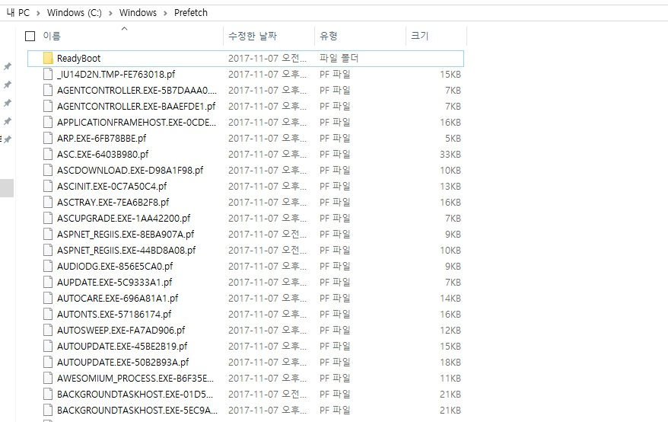
In chapter 5
Prefetch ( Superfetch ) 확인 ( C:\Windows\Prefetch )

Slide 4
Pre/Superfetch
Pre = 미리, Fetch = 가져오다.
Windows Cache중 하나로, 디스크 속도를 향상시키기 위해 나온 기술.
HDD에서는 어느정도의 효과를 보고 있지만, SSD의 경우 오히려 수명을 갉아먹는 기능이라 꺼두는 것이 일반적이나,
이번 시간에는 켜둡시다.
확장자는 .pf이다.
HKEY_LOCAL_MACHINE\SYSTEM\CurrentControlSet\Control\Session Manager\Memory Management\PrefetchParameters에서
EnablePrefetch ( REG_DWORD ) 값에 따라 어떤 항목이 프리패치되는지 정해진다.
0 = Disable
1 = Application
2 = Boot
3 = 1+2

Slide 5
Pre/Superfetch
그럼 어떠한 정보들이 중요한가..?
- 실행 파일 이름
- 실행 파일의 실행 횟수
- 실행 파일의 마지막 실행 시간
- 프리패치 파일의 생성 시간(최초 실행 시간)
- 실행된 볼륨의 정보
- 실행파일 실행 시 참조하는 파일의 목록
등이 중요하다.
그리고 Prefetch파일은 128개가 넘어가면 가장 오래된 파일부터 삭제된다.

Slide 6
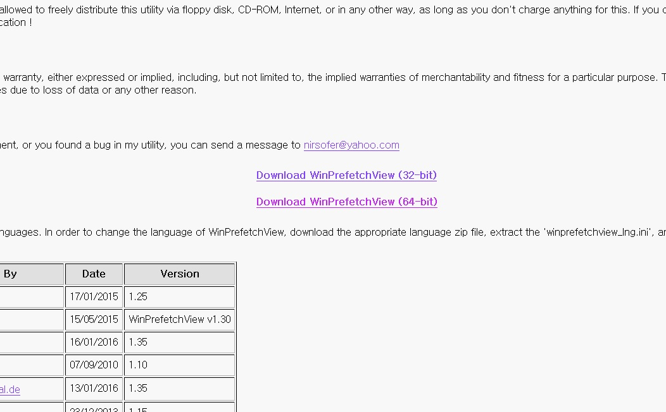
Practice With Tool!
NirSoft - WinPrefetchView를 다운로드 합시다.
http://www.nirsoft.net/utils/win_prefetch_view.html

Slide 7
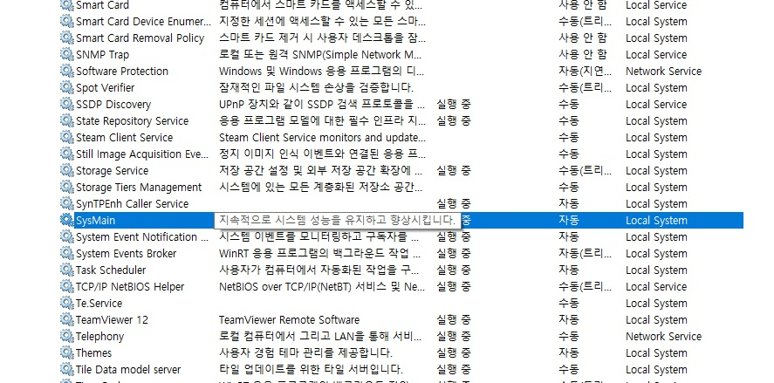
Practice With Tool!
혹시 SysMain ( Superfetch ) 가 켜져 있는지 확인하고, C:\Windows\Prefetch에서 Readyboot와 락이 걸린 파일을 제외하고 전부 지워준 다음 재부팅합시다. ( 로그의 양을 줄이기 위해서 )

Slide 8
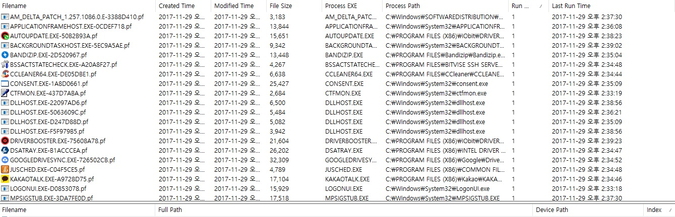
Practice With Tool!
1. 일단 켜봅시다.

Slide 9
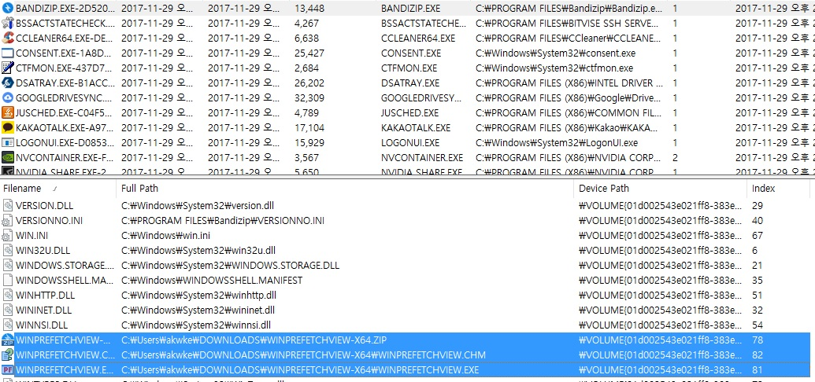
Practice With Tool!
2. 어떤 압축 파일이든 좋으니 압축해제하고 압축 프로그램의 pf를 살펴봅시다.

Slide 10
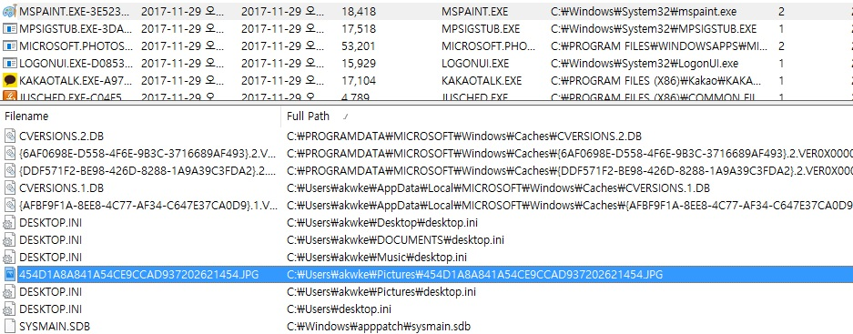
Practice With Tool!
3. 그림판에서 아무 사진이나 열어봅시다. 문서 뷰어도 좋습니다.

Slide 11
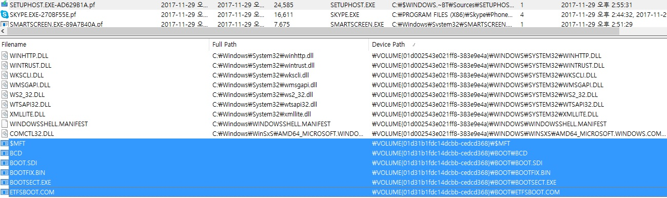
Practice With Tool!
4. USB나 스마트폰을 마운트하여 엑세스해봅시다.

Slide 12
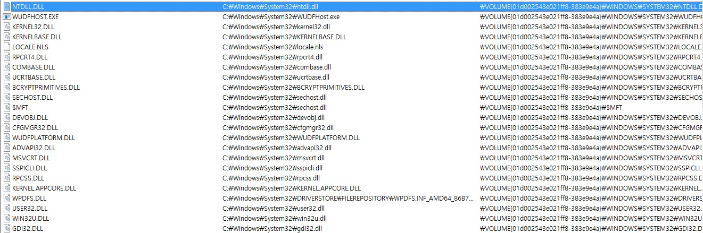
Practice With Tool! ( Advanced )
5. 모든 프로그램을 실행할 때 꼭 NTDLL.DLL이 먼저 로드될까요?

Slide 13
Practice With Tool! ( Advanced )
5. 모든 프로그램을 실행할 때 꼭 NTDLL.DLL이 먼저 로드될까요?
아닐수도 있습니다만 일반적으로는 NTDLL.DLL이 먼저 로드됩니다.
이를 제대로 알기 위해선 LDR를 참조하면 됩니다. ( 2주차 스터디에서 언급 )

Slide 14
Practice With Tool! ( Advanced )
6. NTOSBOOT-BOODFAAD.PF가 존재하지 않는 경우도 있고, 존재하는 경우도 있는데
이는 시스템 부트 프리패치이다.
로드 순서 : $MFT -> CDROM -> NULL, BEEF -> VGA -> ...

Slide 15
감사합니다
과제 : 없습니다.
원래 이번주에 VM과 실습하려 했으나, 다음주로 미루게 됐습니다. ( 5주차와 관련된 실습을 7주차에 하게 됐습니다. )

